Slide 1
Лабораторная работа № 11

Slide 2
Цель работы
Изучить основы программирования в оболочке ОС UNIX. Научиться писать более сложные командные файлы с использованием логических управляющих конструкций и циклов.

Slide 3
Выполнение лабораторной работы
1). Используя команды getopts grep, написала командный файл, который анализирует командную строку с ключами: 1.– -iinputfile — прочитать данные из указанного файла; 2.– -ooutputfile — вывести данные в указанный файл; 3.– -pшаблон — указать шаблон для поиска; 4.– -C — различать большие и малые буквы; 5.– -n — выдавать номера строк.
а затем ищет в указанном файле нужные строки, определяемые ключом -p.

Slide 4
1 задание
Для данной задачи я создала файл prog.sh и написала соответствующий скрипт. Для проверки работоспособности скрипта создала 2 файла, которые необходимы для выполнения программы: f1.txt и f2.txt и добавила право на исполнение файла(команда “chmod +x prog.sh”). Зашла в файл f1.txt и ввела там некоторый текст. Проверила работу написанного скрипта, используя различные опции(рис.1). Скрипт работает корректно.

Slide 5
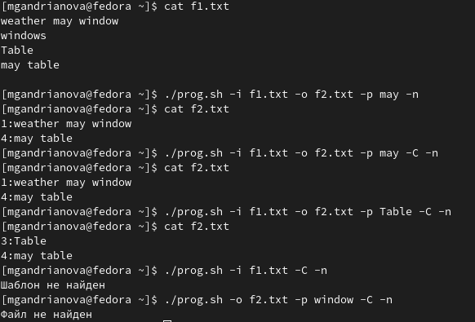
Рис.1:Проверка работы программы

Slide 6
2 задание
2). Написала на языке Си программу, которая вводит число и определяет, является ли оно больше нуля, меньше нуля или равно нулю. Затем программа завершается с помощью функции exit(n), передавая информацию о коде завершения в оболочку. Командный файл должен вызывать эту программу и, проанализировав с помощью команды $?, выдать сообщение о том, какое число было введено.

Slide 7
2 задание
Для данной задачи я создала 2 файла: number.c и number.sh и написала для них скрипты. Проверила работу написанных скриптов(команда “./number.sh”), предварительно добавив право на исполнение файла(команда “chmod +x number.sh”)(рис.2). Скрипты работают корректно.

Slide 8
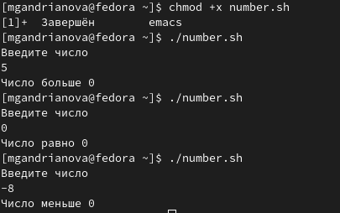
Рис.2:Проверка скрипта № 2

Slide 9
3). Написала командный файл, создающий указанное число файлов, пронумерованных последовательно от 1 до 𝑁 (например 1.tmp, 2.tmp, 3.tmp,4.tmp и т.д.). Число файлов, которые необходимо создать, передаётся в аргументы командной строки. Этот же командный файл должен уметь удалять все созданные им файлы (если они существуют).

Slide 10
3 задание
Для данной задачи я создала файл-files.sh и написала в нём соответствующий скрипт. Затем я проверила работу написанного скрипта(команда “./files.sh”), предварительно добавив право на исполнение файла(команда “chmod +x files.sh”).Я создала 4 файла(команда “./files.sh -c may#.txt 4”),удовлетворяющие условию задачи, а потом удалила их(команда “./files.sh -r may#.txt 4”).Скрипт работает корректно(рис.3).

Slide 11
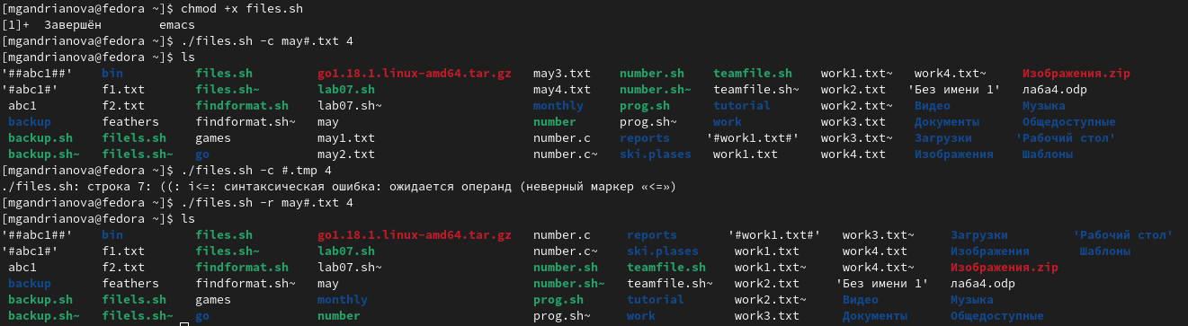
Рис.3:Проверка работы скрипта № 3

Slide 12
4). Написала командный файл, который с помощью команды tar запаковывает в архив все файлы в указанной директории. Модифицировала его так, чтобы запаковывались только те файлы, которые были изменены менее недели тому назад (использовать команду find).

Slide 13
4 задание
Для данной задачи я создала файл prog1.sh и написала в нём скрипт. Затем я проверила работу написанного скрипта(команда “tar -tf folder.tar”), предварительно добавив право на исполнение файла(команда “chmod +x prog1.sh”).Я создала каталог folder,добавила туда 3 файла: lab07.sh(изменено 16.05.2022), files.sh(изменено 27.05.2022), f1.txt(изменено 27.05.2022).Затем перешла в данный каталог. Как видно из рисунков 4 и 5, файлы,изменённые более недели назад,заархивированы не были. Скрипт работает корректно.

Slide 14
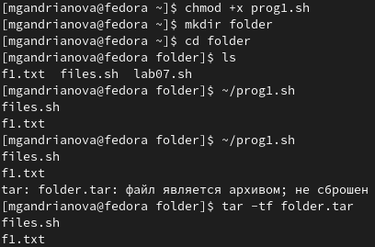
Рис.4:Проверка скрипта № 4

Slide 15
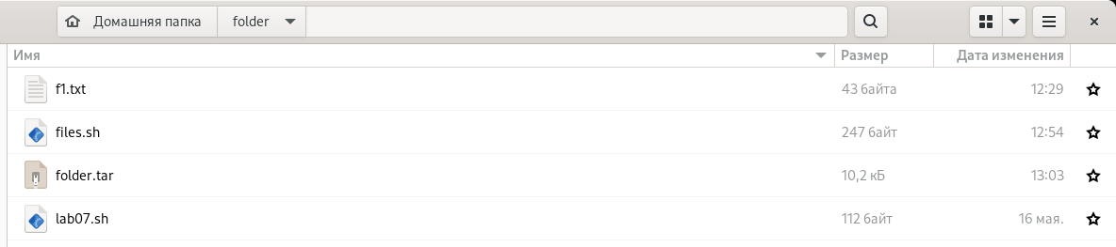
Рис.5:Результат после выполнения программы

Slide 16
Выводы
Я изучила основы программирования в оболочке ОС UNIX и научилась писать более сложные командные файлы с использованием логических управляющих конструкций и циклов.

